Slide 1
E-learning
FP MBD A | Setya Wibawa (17-0028) | Darfi Sultoni (17-0063)

Slide 2




Users
E-Learning
Komunitas
Modul
Pengumuman

Slide 3
PDM

Slide 5
Aturan Pengisian

Slide 6
Data Tracker
DATA_ID: ID data yang berubah
FIELD: Nama kolom data yang dirubah
OLD_VALUE: Data sebelum dirubah
NEW_VALUE: Data setelah dirubah
MODIFIED: Keterangan waktu data dirubah

Slide 7
User
USR_ID: USR diikuti 7 digit angka
USR_NRP: Sesuai dengan aturan penulisan NRP di ITS
USR_NAMA: String maks 20 karakter
USR_EMAIL: nama_email@sub.domain.tld maks 50 karakter

Slide 8
Komunitas
KMT_ID: KMT diikuti 7 digit angka
KMT_NAMA: String maks 20 karakter
KMT_DESKRIPSI: Deskripsi komunitas maks 200 karakter

Slide 9
Pengumuman
PNG_ID: PNG diikuti 7 digit angka
PNG_NAMA: String maks 20 karakter
PNG_KONTEN: Teks dengan format markdown
PNG_TGLTAMPIL: Format valid date pada DBMS terkait
PNG_TGLSELESAI: Format valid date pada DBMS terkait

Slide 10
Modul
MD_ID: MD diikuti 8 digit angka
MD_NAMA: String maks 20 karakter
MD_KONTEN: Teks berformat markdown
MD_SUBMIT: 0 jika modul tidak memiliki submission, 1 jika sebaliknya

Slide 11
Intermediate User – Komunitas
STATUS: 0 jika pendaftaran pending, 1 jika pendaftaran diterima, 2 jika user merupakan admin dari suatu komunitas, -1 jika ditolak
ADM_USR_ID: sama dengan aturan pengisian USR_ID, atau NULL

Slide 12
Intermediate User – Modul
SUBMISSION: 0 jika tanpa submission, 1 jika iya
STATUS_SELESAI: 0 jika belum selesai, 1 jika sudah

Slide 13
Intermediate Modul – Modul (Syarat)
MOD_MD_ID: Sama dengan aturan pengisian MD_ID

Slide 14
Proses bisnis

Slide 15
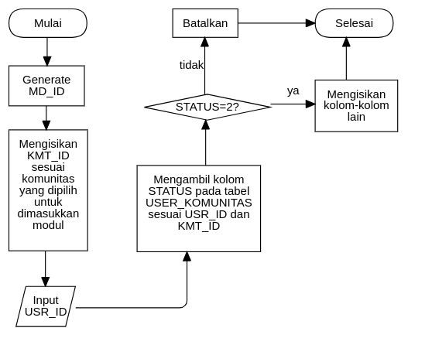
Insert Modul

Slide 16
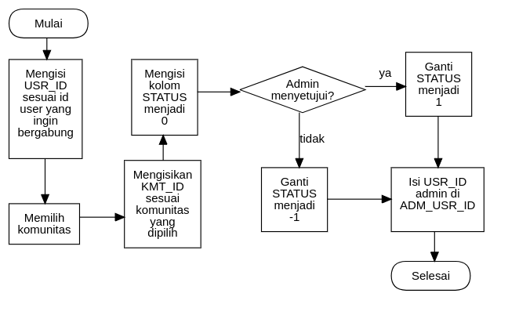
User Bergabung ke Komunitas

Slide 17
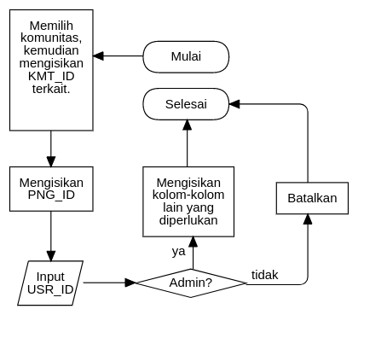
Buat Pengumuman

Slide 18
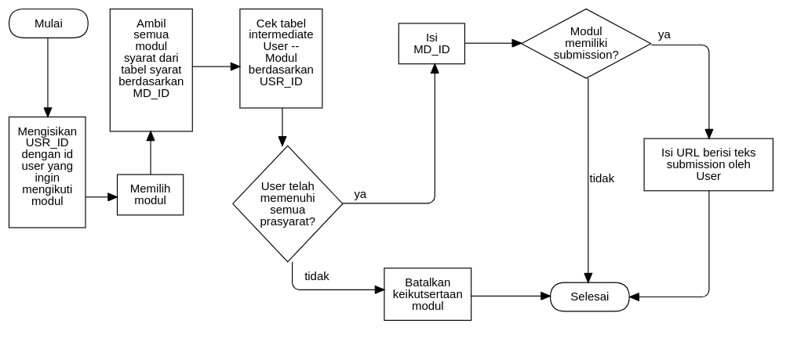
User Mengikuti Modul

Slide 19
Contoh record

Slide 20
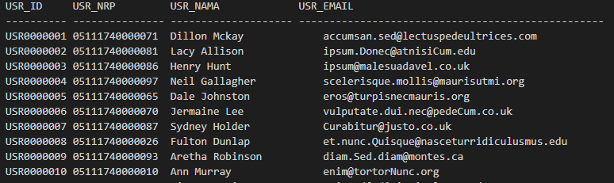
users

Slide 21
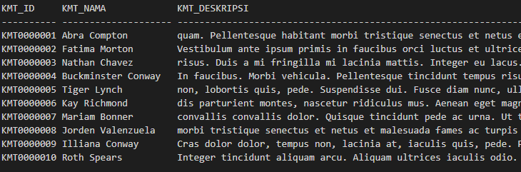
komunitas

Slide 22
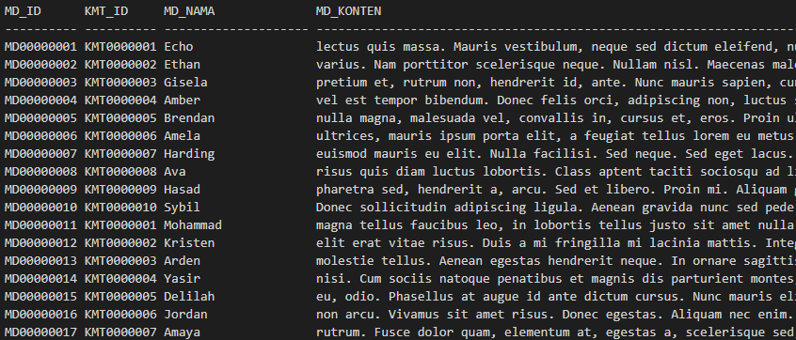
modul

Slide 23
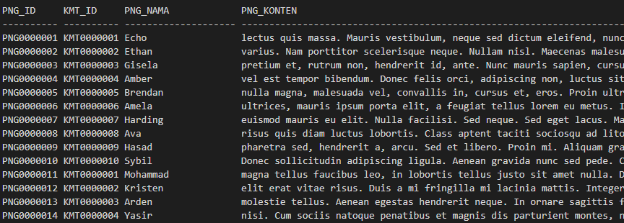
pengumuman

Slide 24
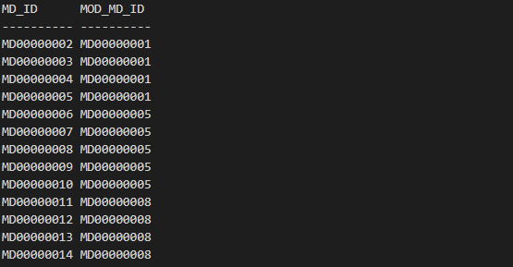
syarat

Slide 25
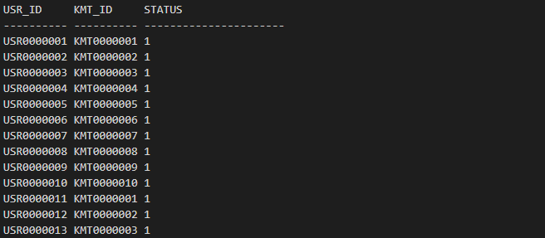
komunitas

Slide 26
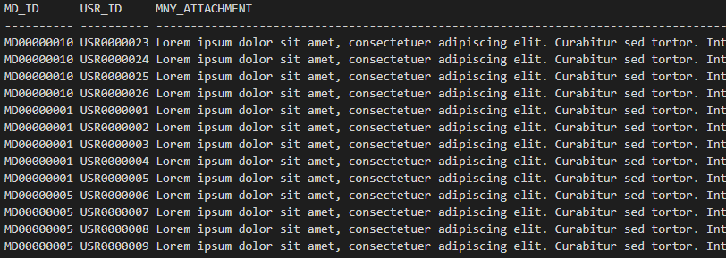
Users_modul

Slide 27


Rancangan objek basis data

Slide 28

Daftar modul yang ada pada suatu komunitas (md_id | md_nama)
Daftar jumlah modul yang biasa dikerjakan oleh setiap anggota komunitas (usr_id | count(md) )
Daftar Jumlah modul yang sudah dikerjakan oleh setiap anggota komunitas (md_id | coutn(md )
Views

Slide 29
Daftar user dari suatu komunitas (usr_id | usr_nama)
Jumlah anggota dari tiap-tiap komunitas (kmt_id | count(usr))
Jumlah modul dari tiap-tiap komunitas (kmt_id | count(md))
Views

Slide 30
Validasi ketika user submit attachment (success | failed)
Validasi tanggal tampil dan selesai ketika pembuatan pengumuman (success | failed)
Validasi admin saat buat modul/pengumuman dan menerima/menolak keanggotaan komunitas
Trigger

Slide 31
Check jika user bisa mengikuti sebuah modul berdasarkan syarat (argumen: USR_ID, MD_ID) (return: true/false)
Check jika user bisa mengikuti sebuah modul berdasarkan keanggotaan (argumen: USR_ID, MD_ID) (return: true/false)
Cek jika user merupakan admin dari sebuah komunitas (argumen: USR_ID, KMT_ID) (return: true/false)
Function

Slide 32
Mendaftarkan user ke komunitas (argumen: USR_ID, KMT_ID)
Mengikuti modul(argumen: USR_ID, MD_ID, SUBMISSION)
Menyelesaikan modul(argumen: USR_ID, MD_ID)
Admin menerima/menolak permintaan bergabung komunitas dari user (argument : USR_ID, KMT_ID, ADM_USR_ID, STATUS)
Procedure

